Slide 1

통신사 고객 이탈 예측 및 이익 최적화
데이터 사이언스와 경영 의사결정
강성준 (경영학과, 2022314048)
유서현 (인공지능융합학과, 2024314636)
이형준 (글로벌경제학과, 2020310088)

Slide 2

목차
연구 배경 및 목적
연구의 필요성과 주요 목표
데이터 셋 소개 & 전처리
데이터 구성과 전처리 과정
모델 구축 및 튜닝 전략
알고리즘 선택과 최적화 방법
실험 결과
모델 성능
경영학적 이익 함수 설계
이익 최적화를 위한 모델 튜닝과 비즈니스 임팩트

Slide 3





연구 배경 및 목적
고객 획득 비용 증가
통신사 고객 획득 비용 상승, 이탈 시 LTV 손실 막대
기존 캠페인 한계
대상 선정 부정확으로 낮은 ROI 발생
머신러닝 활용
고위험 고객 선별로 맞춤 캠페인 진행
목표 설정
분류 정확도가 아닌 증분 손익 극대화

Slide 4
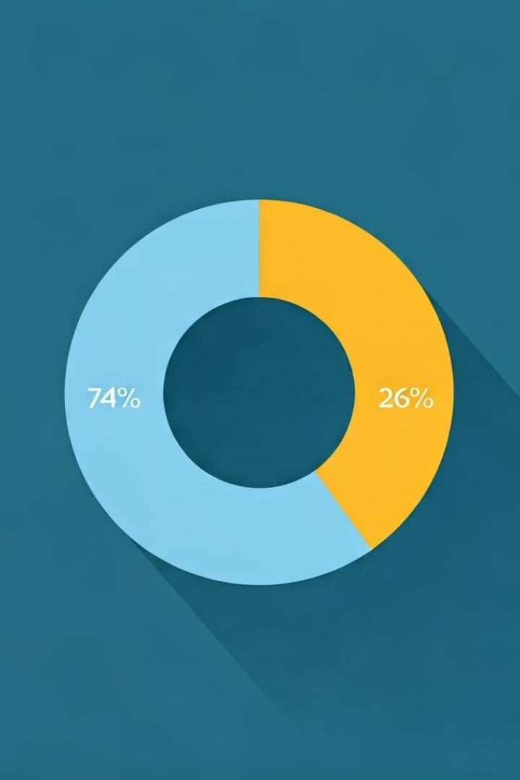
데이터 셋 소개
데이터 출처
Kaggle Telco Customer Churn
샘플 수
7,043개
변수 수
21개
주요 변수
tenure, MonthlyCharges, Contract
이탈률
약 26% (불균형)

Slide 5





전처리 프로세스
결측치 처리
TotalCharges → 숫자 변환 후 NaN 제거
인코딩
범주형: One-Hot Encoding (+ drop_first) : InternetService, Contract, PaymentMethod
표준화
수치형 변수 스케일링: tenure, MonthlyCharges, TotalCharges, AvgCharges
클래스 균형화
다운샘플링으로 1:1 균형 조정
파생 변수 생성
AvgCharges, HasInternet 등 추가

Slide 6








모델 구축 개요
알고리즘 선택
하이퍼파라미터 검색
Logistic Regression, RandomForest, XGBoost, LightGBM
GridSearchCV와 Optuna Bayesian Optimization
검증
모델
5-Fold CV로 성능 평가
총 8개 모델(4 × 2)

Slide 7
알고리즘 선택
Logistic Regression | Random Forest | XGBoost | LightGBM
주로 샘플이 특정 클래스에 속할 확률을 추정하는데 사용 시그모이드 함수 이용 확률값 변환 계수를 통해 변수 영향 어느정도인지 해석 가능 복잡한 비선형 관계 반영 어려움 | 여러 개의 의사 결정 나무 랜덤하게 만들어 결과 앙상블 과대적합에 강함 비선형 구조나 복잡한 데이터에 좋은 성능 해석이 어려움 메모리 사용량이 큼 | Gradient Boosting 기반 병렬 처리를 통한 속도 향상 결측치 처리에 강점 | Gradient Boosting 기반 Leaf-wise method 방식 적은 자원, 빠른 대용량 처리

Slide 8
하이퍼 파라미터 탐색
적용 방식
GridSearchCV | Optuna
모든 조합을 완전 탐색 조합수가 많을 수록 속도 느림 파라미터를 고정된 범위로 지정 | 베이지안 최적화 기반 탐색 불필요한 탐색을 줄여 속도 빠름 연속적인 값 포함 가능 Objective 함수 정의하여 사용

Slide 9
검증
Stratified 5-fold CV
라벨 비율을 유지한 채 fold하는 방식
데이터 수가 부족한 상황에서 데이터를 최대한 효율적으로 활용할 필요성 有
전체 데이터를 나누어 반복 평가하는 교차 검증 사용
안정적이고 신뢰할 수 있는 모델 평가 수행 가능

Slide 10
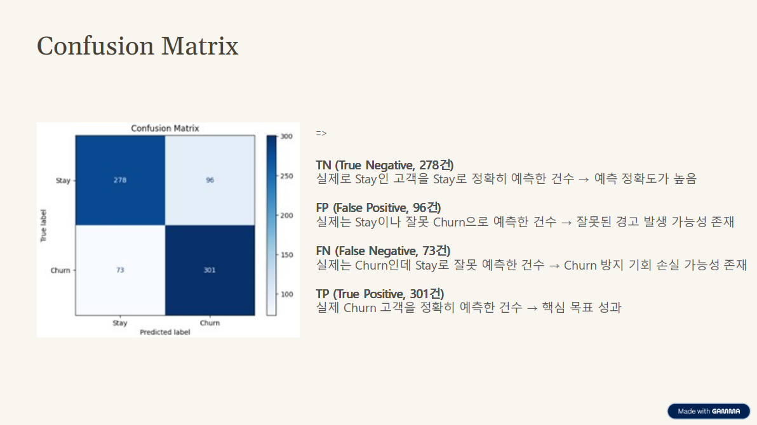
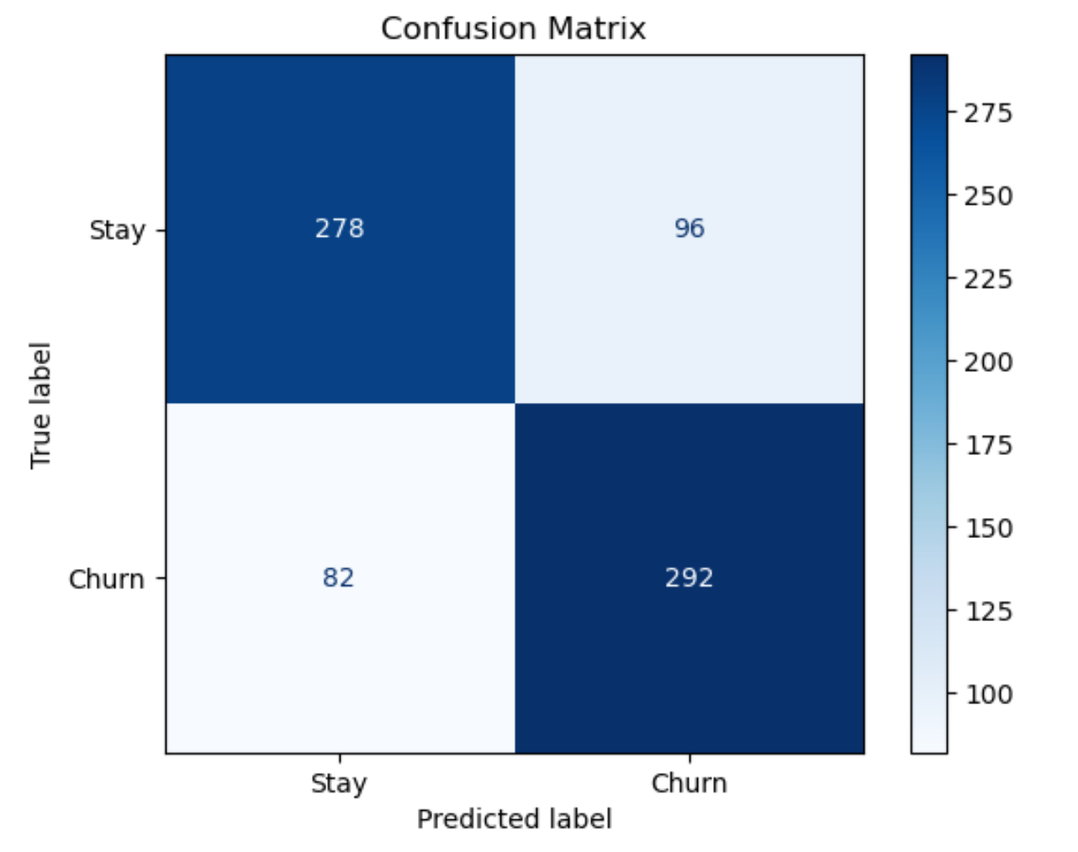

Slide 11
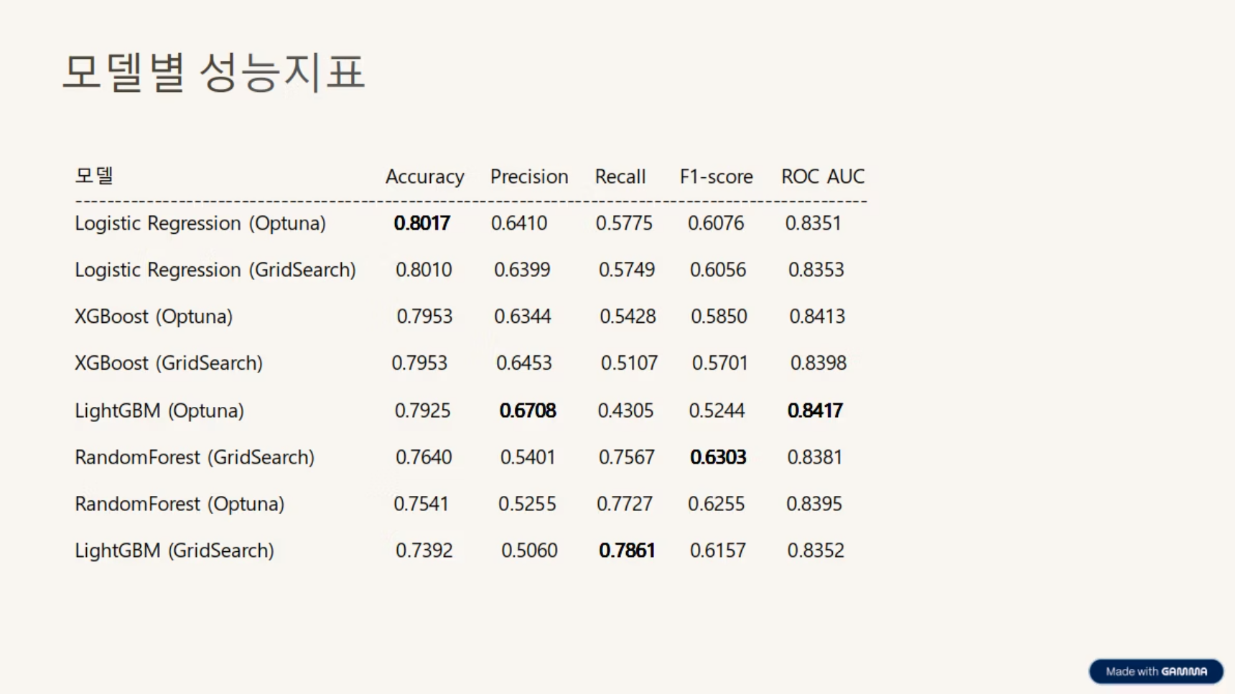

Slide 12
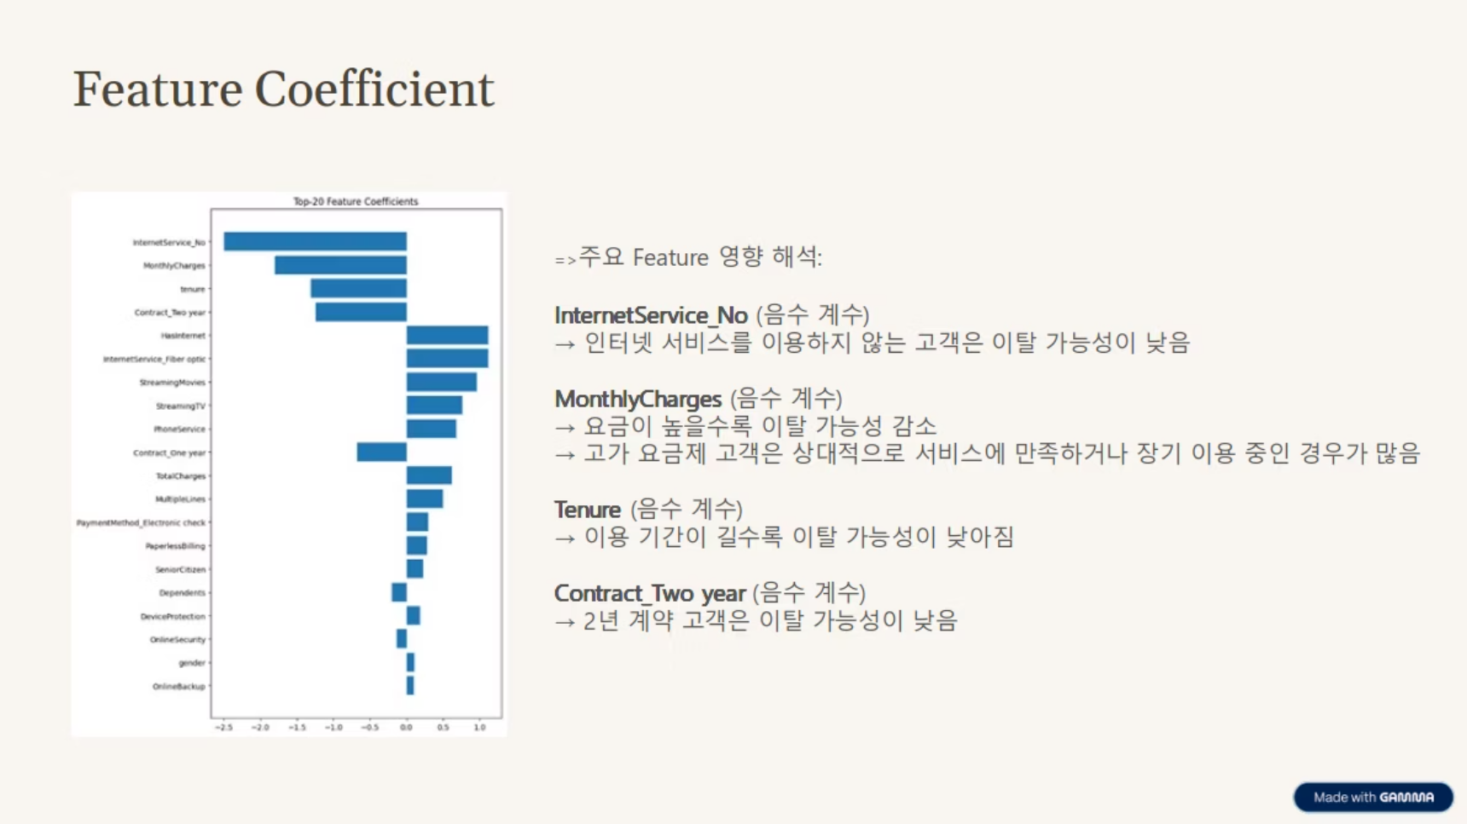

Slide 13








경영적 이익 함수 설계
최적 임계값
0.12에서 최대 이익 달성
이익 계산식
ΔProfit = TP × 가치식 + FP × (−15,000)
기대값 모델링
가치식: −15,000(마케팅비용)+0.3(잔류확률) × 240,000(잔류가치)
기준선 설정
캠페인 미집행 = 0원
임계값 0.10-0.90 범위를 스캔하여 최적 지점을 찾았습니다.

Slide 14
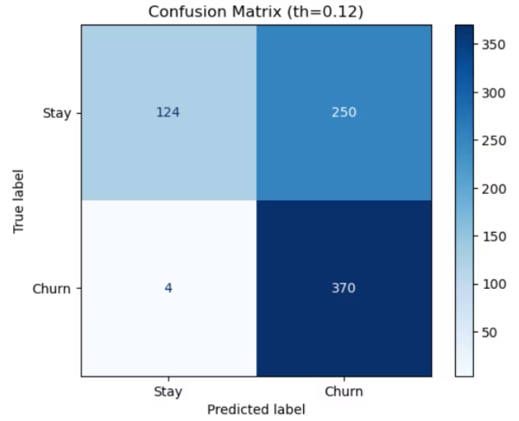
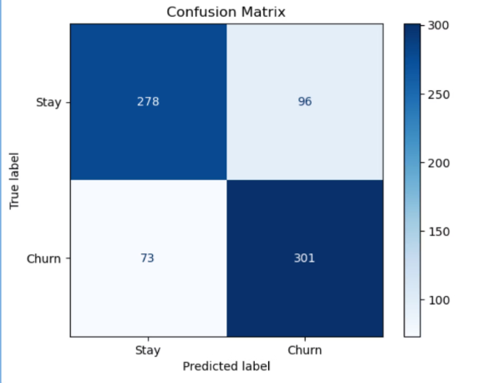
경영적 이익 함수 설계
profit maximize 모델(threshold=0.12)
baseline 모델(threshold=0.5)
이익: 439,060,000원
이익: 373,900,000원

Slide 15
감사합니다

